Slide 1

솔린 알고리즘
작성자 : 조 원 희

Slide 2
목차
솔린 알고리즘(Solin`s)이란?
솔린 알고리즘 작동과정
솔린 알고리즘 예제

Slide 3

솔린 알고리즘(Solin`s)이란?
주어진 정점들이 모두 연결된 최소 신장 트리를 만드는 알고리즘
시간 복잡도
인접 행렬을 이용하는 경우 : O(V^2)
인접 리스트를 이용하는 경우 : O(E logV)

Slide 4
솔린 알고리즘 작동과정
정점 하나를 선택
선택한 정점으로부터 다른 정점으로 연결되는 간선들 중 최소 간선을 선택
모든 정점에 같은 방식으로 진행
만약 이미 선택된 간선이 또 선택되는 경우 그냥 스킵
모든 정점들이 연결된 상태이거나 더 이상 선택할 간선이 없을 때까지 반복

Slide 5
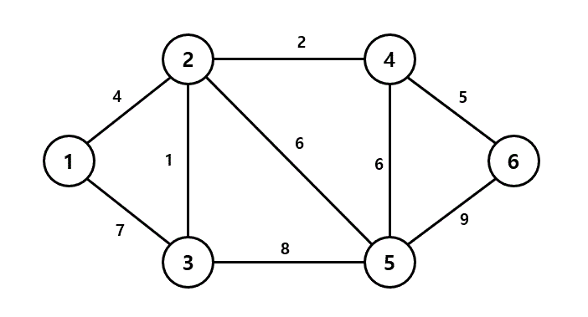
솔린 알고리즘 예제
시작 상태

Slide 6
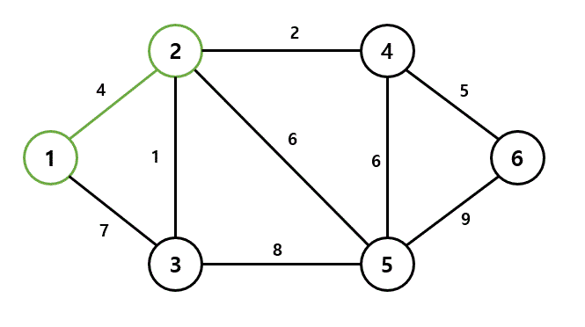
솔린 알고리즘 예제
1번 정점부터 시작
E(1,2) 선택

Slide 7
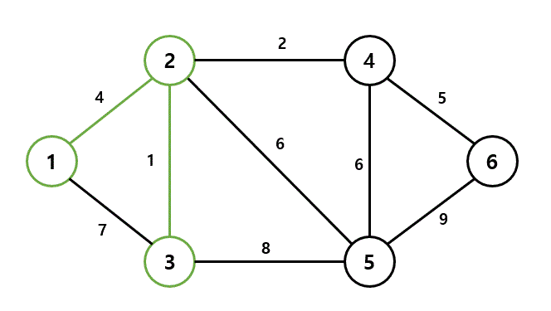
솔린 알고리즘 예제
2번 정점
E(2,3) 선택

Slide 8
솔린 알고리즘 예제
3번 정점
E(2,3) 선택했으나 이미 선택된 간선이므로 스킵

Slide 9
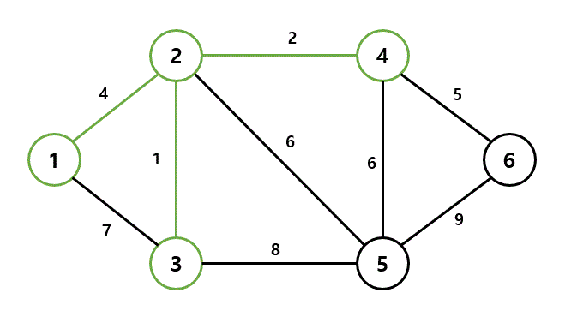
솔린 알고리즘 예제
4번 정점
E(4,2) 선택

Slide 10
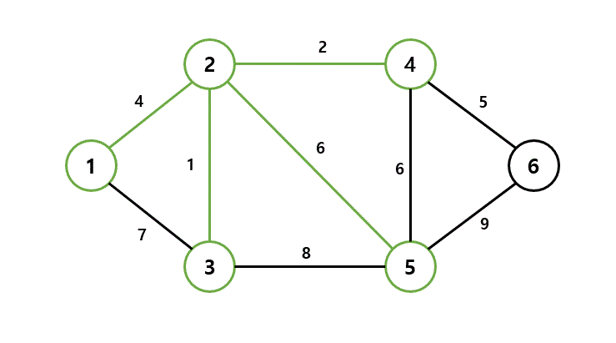
솔린 알고리즘 예제
5번 정점
E(5,2) 선택

Slide 11
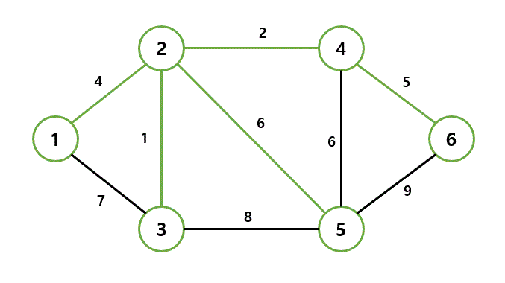
솔린 알고리즘 예제
6번 정점
E(6,4) 선택

Slide 12
솔린 알고리즘 예제
모든 정점이 연결되어있는지 확인
모두 연결되어 있으므로 종료

Slide 13


Slide 14
1. 제목
내용을 여기에 작성해주세요.
나눔 손글씨 펜, 26pt
상세 내용 1
상세 내용 2
상세 내용 3
상세 내용 4

Slide 15












도형 (면)

Slide 16

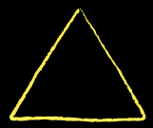










도형 (선)

Slide 18






























사물 일러스트

Slide 19
차트 예시
내용
내용
내용

Slide 20
차트 예시

Slide 21
차트 예시

